Slide 1
Лірика Т. Шевченка періоду арешту й заслання і після повернення з нього «Доля», «Росли укупочці, зросли…». Риси автобіографізму в образі ліричного героя. Ностальгія за ідилією родинного життя, висока філософія життя людини на землі

Slide 2
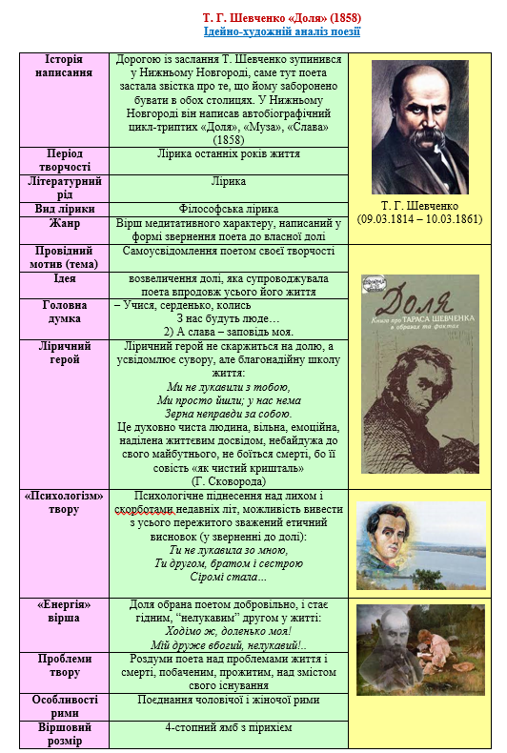
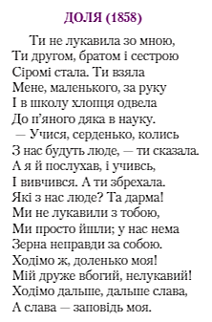
С.239

Slide 3
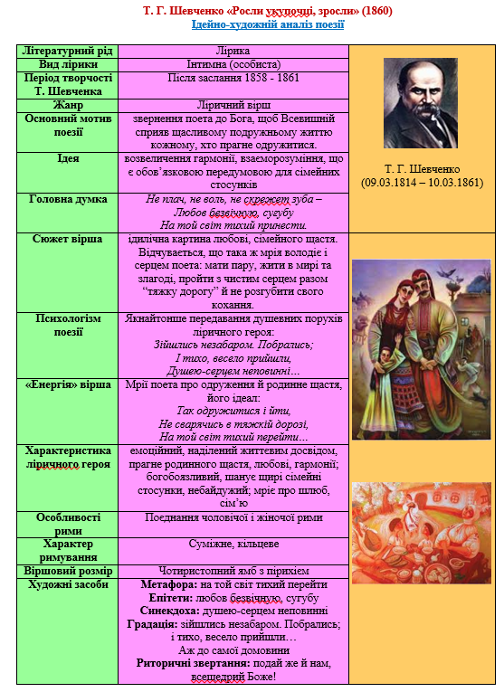
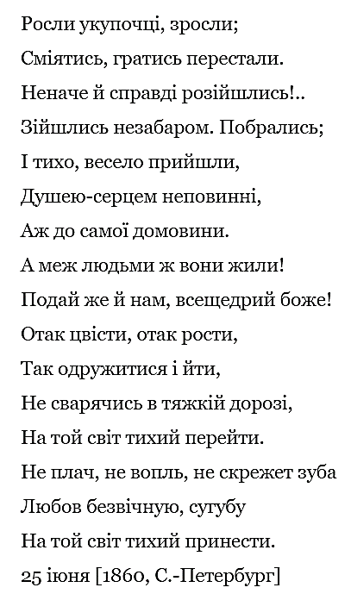
С. 240

Slide 4
Домашнє завдання
Вивчити напам'ять вірш «Доля»

